Slide 1
成大校園參觀路線
資訊108 林冠宇 F14046012
電機108 林泓鈞 F14041127
Notes:
我們這組做的是成大校園參觀路線,主要是可以給一般民眾或想要申請成大的高中生 利用最短路徑 了解成大校園

Slide 2
參觀地點
火車站(起點)
成大醫院
榕園
成功湖
總圖
國際會議廳
小東門
中正堂
綠色魔法學校
數學系
物理系
化學系
地科系
光電系
機械系
化工系
資源系
材料系
土木系
水利系
工科系
能源系
系統系
航太系
環工系
測量系
醫工系
電機系
資訊系
Notes:
我們的參觀地點有榕園 成功湖 總圖 和理學院 工學院 電資學院的系

Slide 3
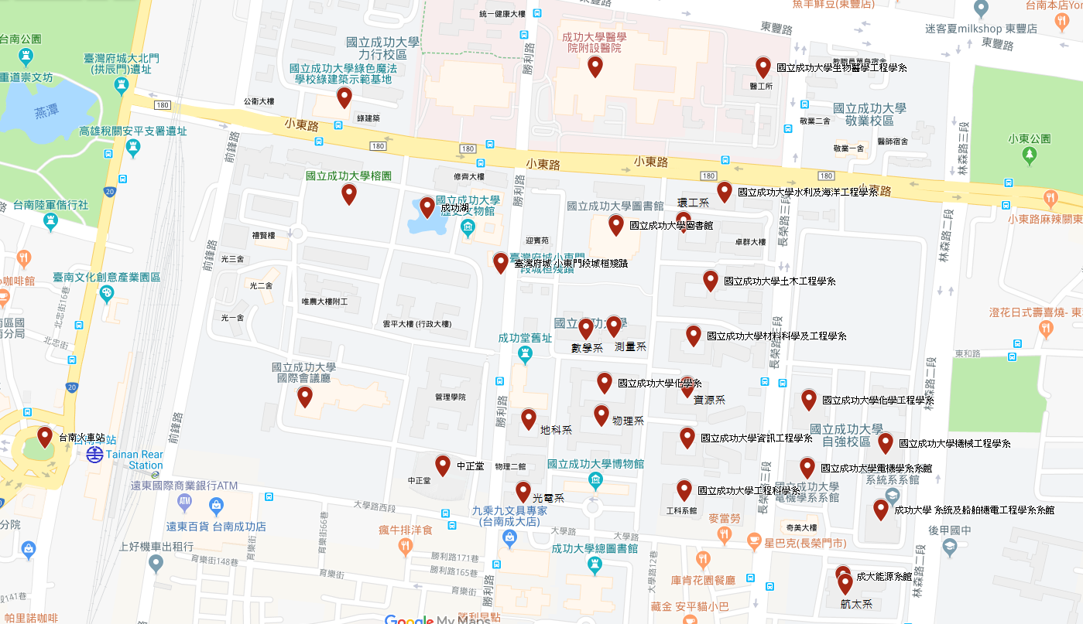
Notes:
這是那些地點在地圖上的分布位置

Slide 4
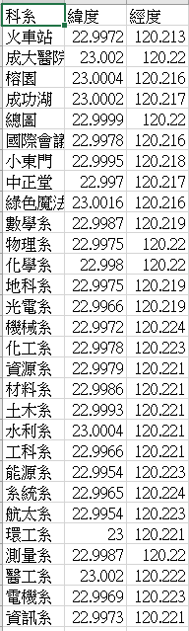
Step
1.直接開啟Google map 紀錄各點的經緯度
Notes:
因為Google 地圖的api需要錢, 所以我們是直接用google map找出各點的經緯度

Slide 5
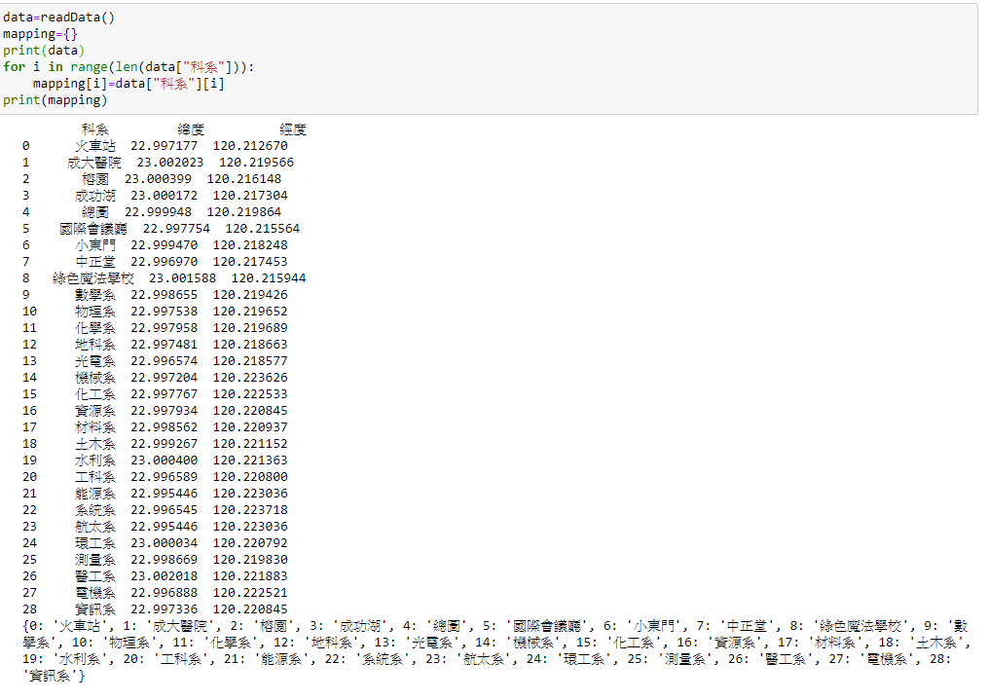
2.利用map儲存地點及其編號
Notes:
這裡是利用map儲存地點和他對應的編號

Slide 6
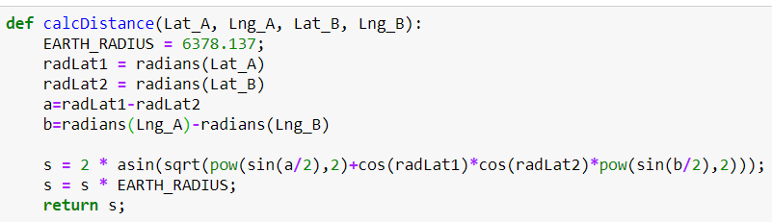
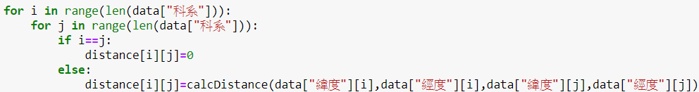
3.利用公式算出各點之間的距離,並存在array裡
Notes:
然後接下來要計算出各點之間的距離,我們是用這個function算出距離,再把它存在array裡

Slide 7
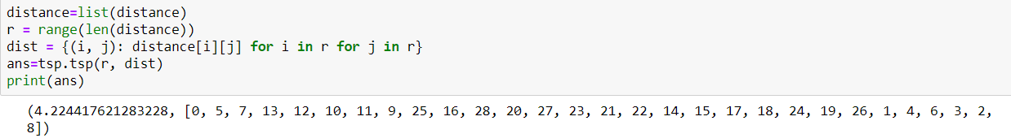
4.用tsp的package算出最短距離
Notes:
把剛剛那些資訊整理之後,丟到tsp的package裡面就可以得到答案,前面那個4.2244是指最短路徑的長度,後面的是地點的順序

Slide 8
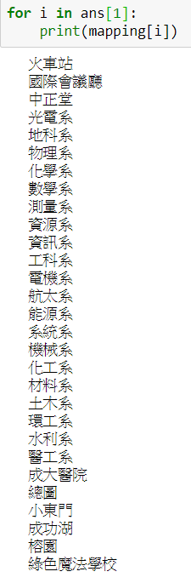
5.將輸出的編號轉換為地點名稱,並畫圖
Notes:
這裡只是把剛剛的編號轉換成各自的名稱

Slide 9
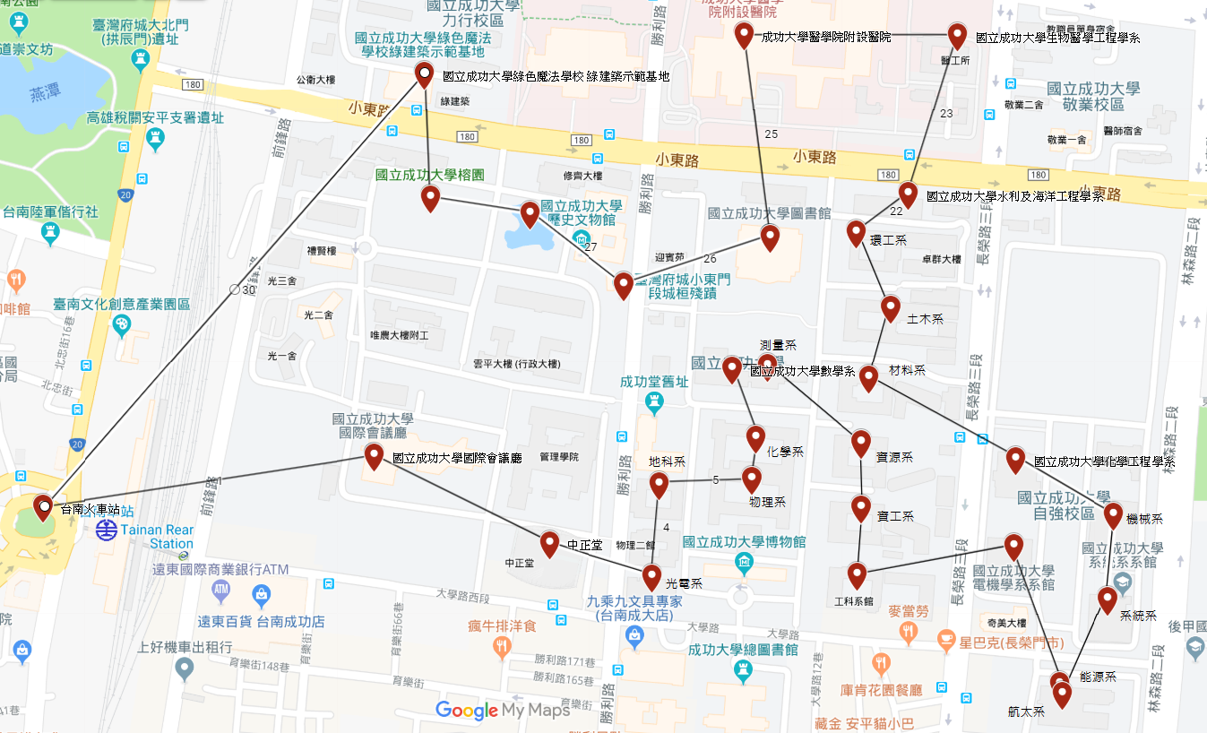
Notes:
把結果畫出來就會長這樣

